Slide 1
Oefenvragen / Examenvragen 3.1 t/m 3.6

Slide 2
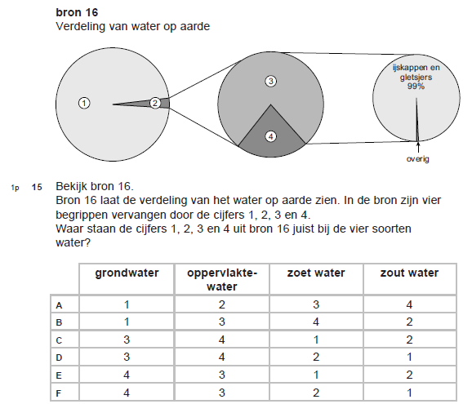

Examenvraag
Water > 3.1 Het water stroomt
F

Slide 3
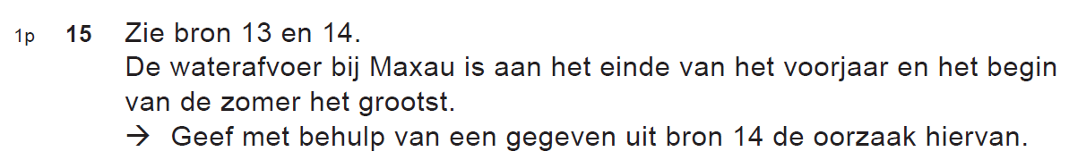
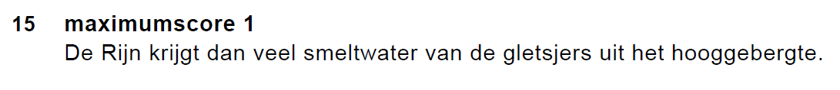
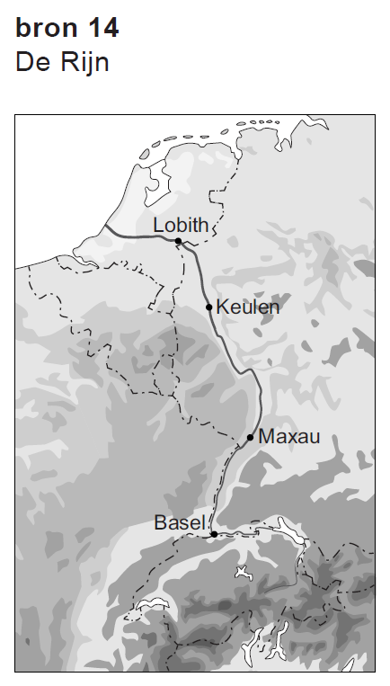
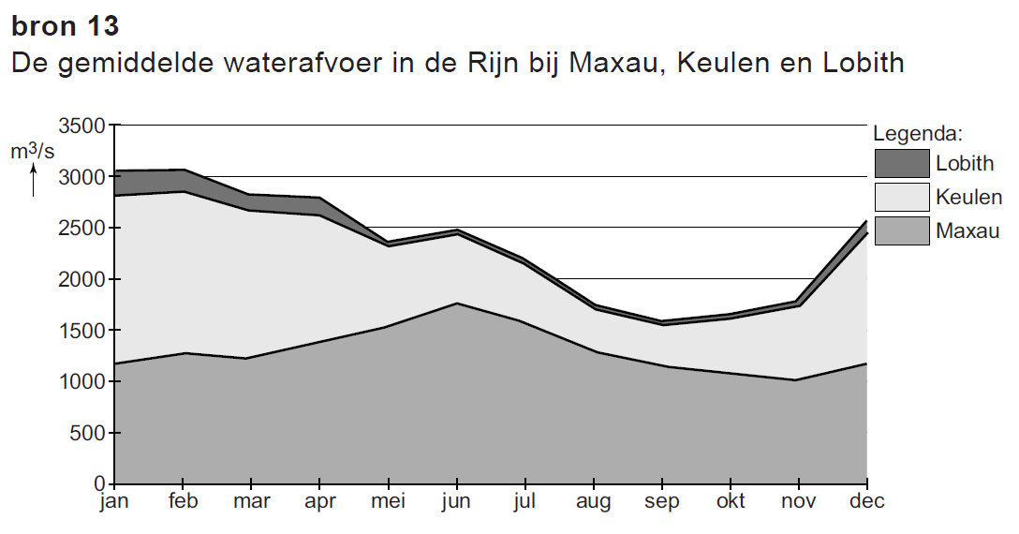
Examenvraag
Water > 3.1 Het water stroomt

Slide 4
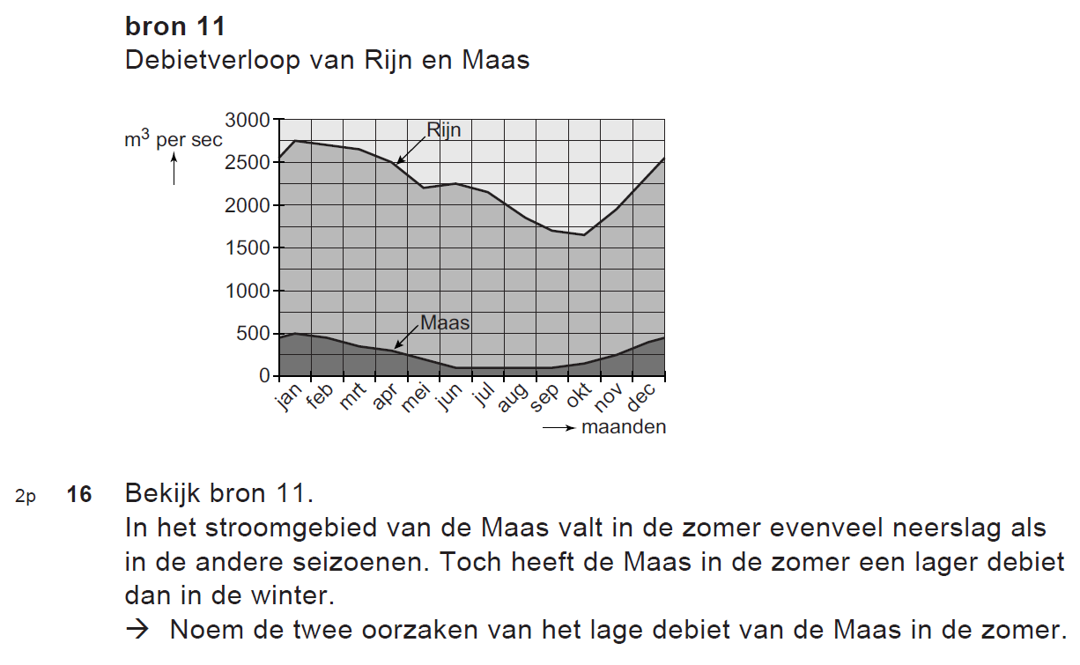
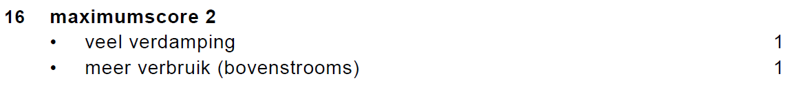
Examenvraag
Water > 3.2 Stroomgebieden en stroomstelsels

Slide 5
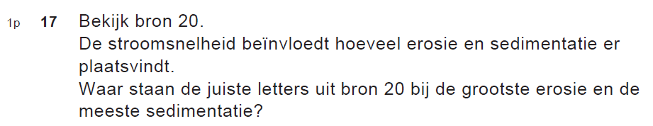
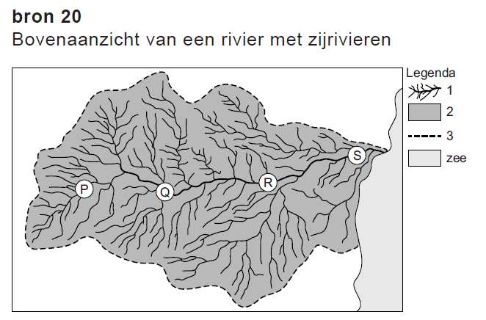
Examenvraag
Water > 3.2 Stroomgebieden en stroomstelsels
Grootste erosie = P
Meeste sedimentatie = S

Slide 6
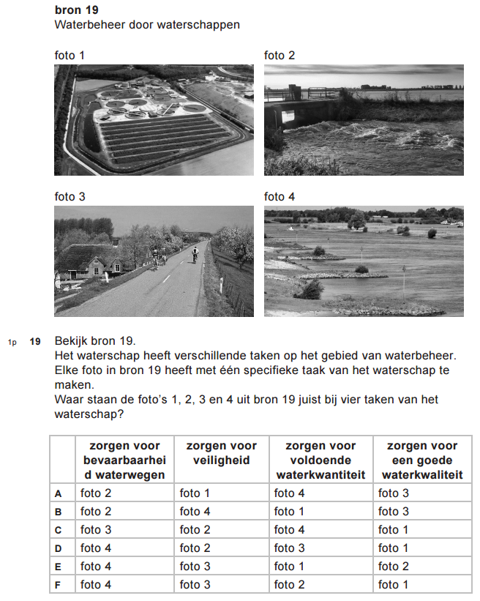
Examenvraag
Water > 3.3 Water en de mens
F

Slide 7
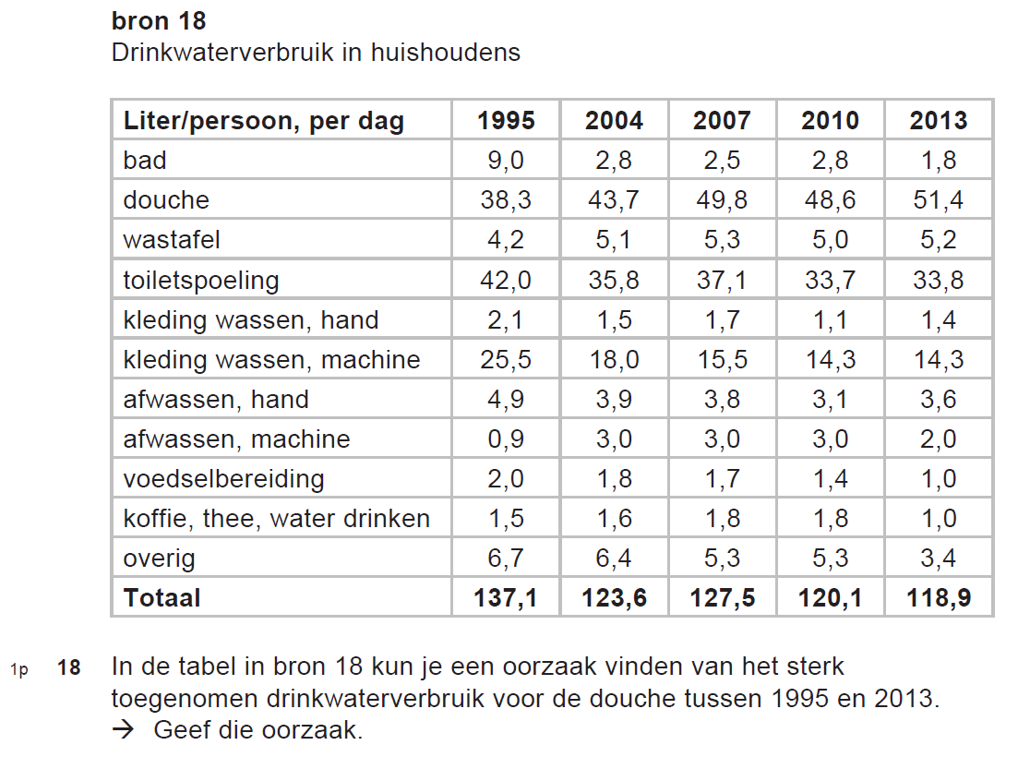
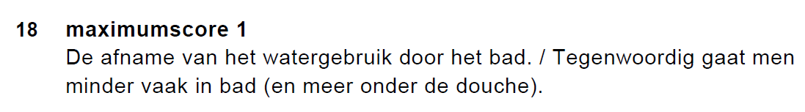
Examenvraag
Water > 3.1 Het water stroomt

Slide 8
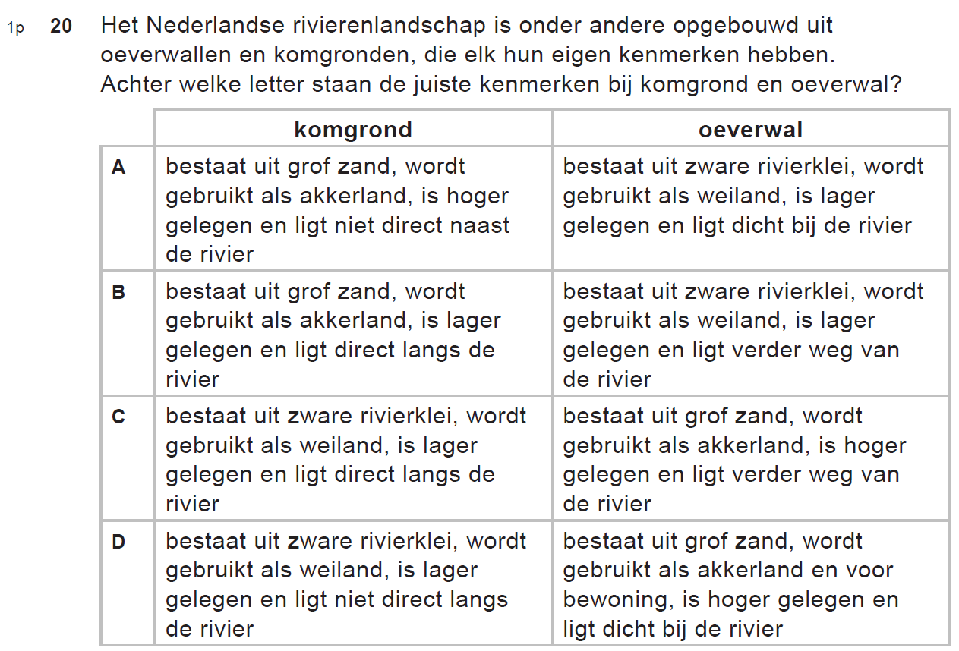

Examenvraag
Water > 3.4 Water in rivieren en polders

Slide 9
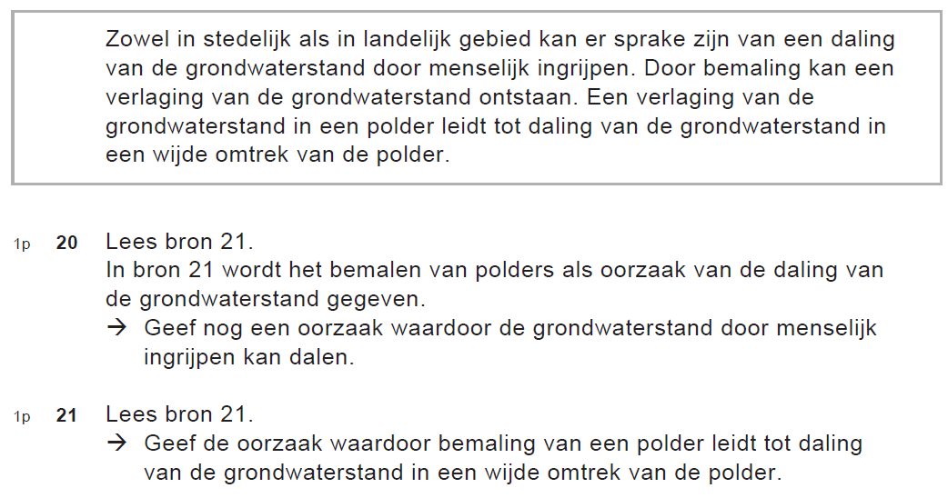
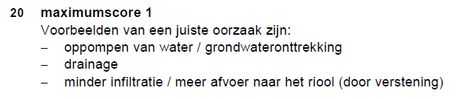
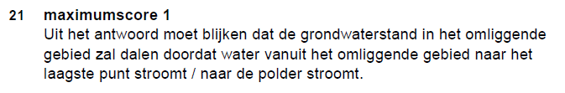
Examenvraag
Water > 3.4 Water in rivieren en polders

Slide 10
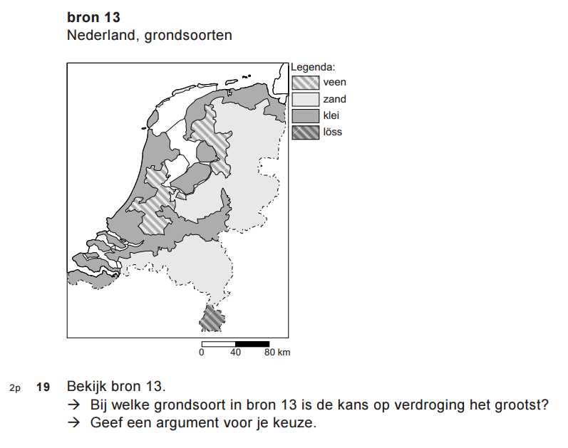
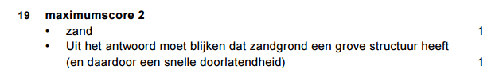
Examenvraag
Water > 3.5 Drinkwater en klimaatverandering

Slide 11
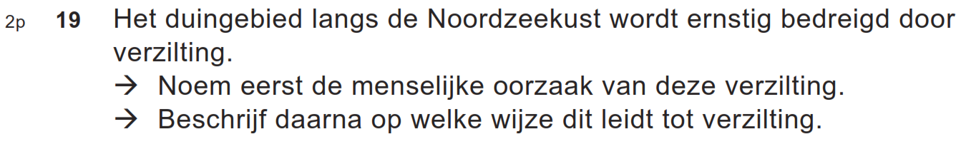
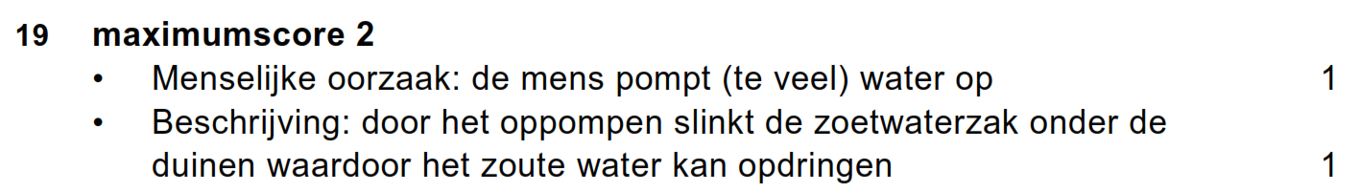
Examenvraag
Water > 3.5 Drinkwater en klimaatverandering

Slide 12
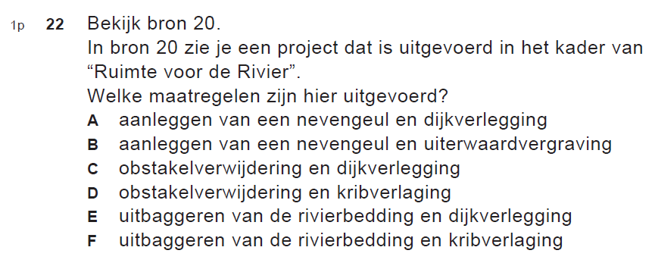
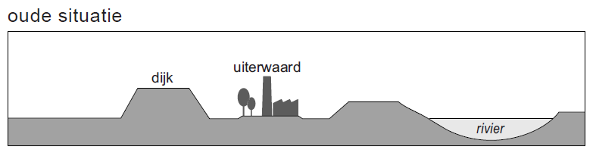
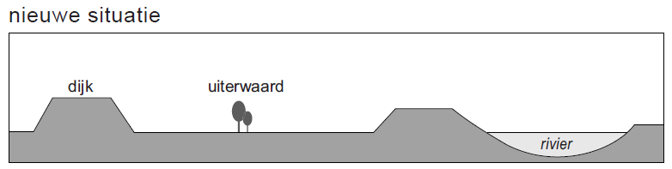
Examenvraag
Water > 3.6 Waterbeheer

Slide 13
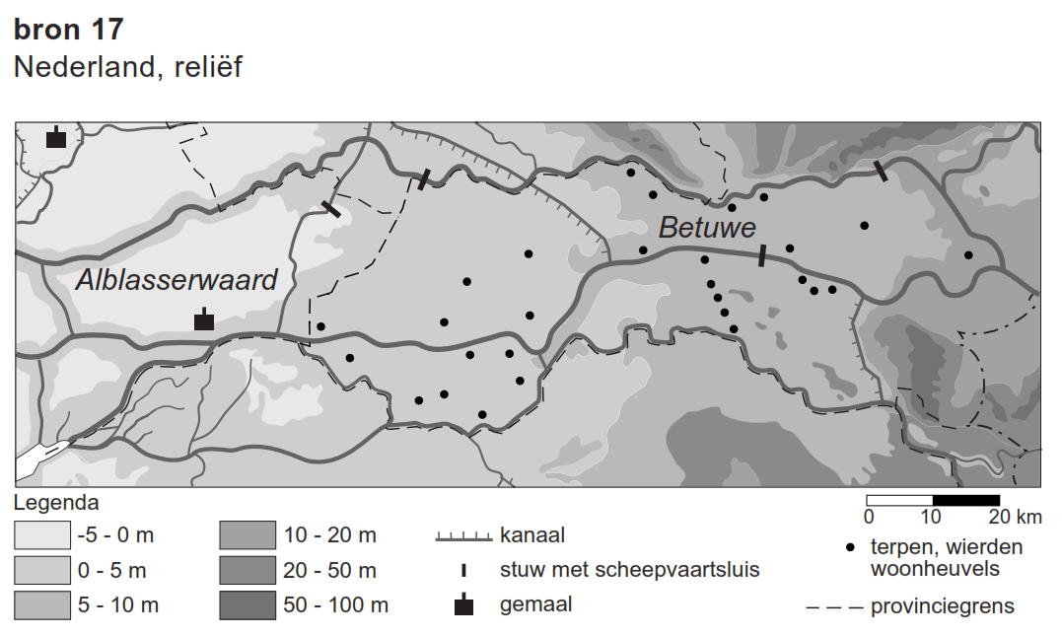
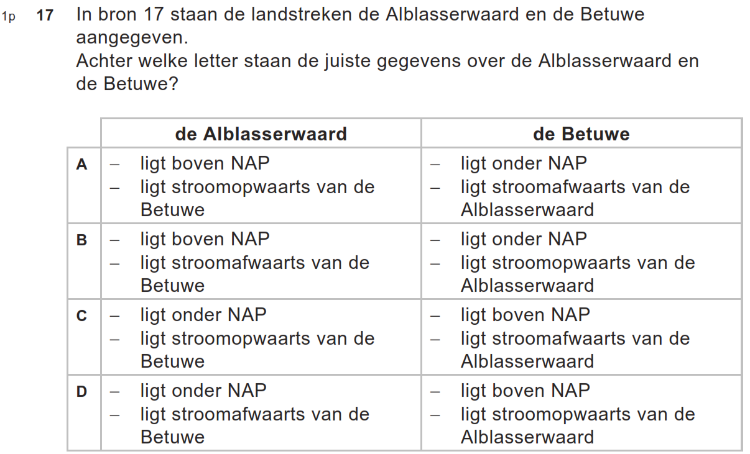

Examenvraag EXTRA!
Water > 3.6 Waterbeheer

